Slide 1
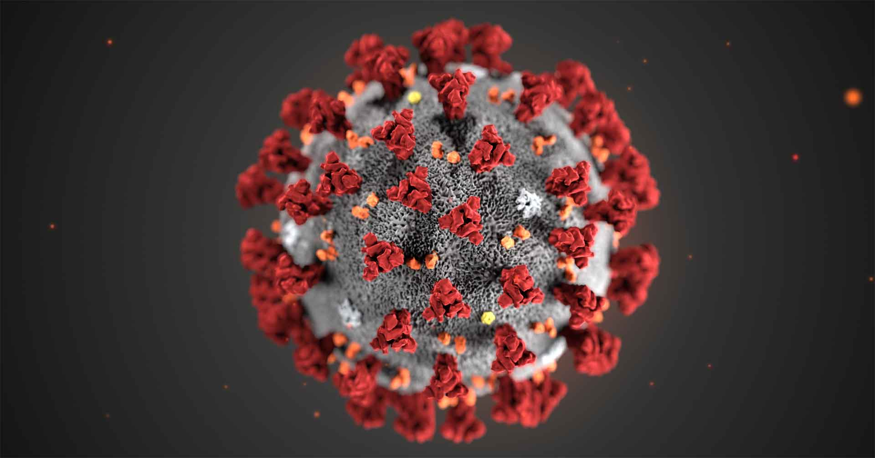
Virus
Colegio Santa María de Maipú
Departamento de Ciencias
Objetivo de Aprendizaje:
OA1: Analizar, sobre la base de la investigación, factores biológicos, ambientales y sociales que influyen en la salud humana (como la nutrición, el consumo de alimentos transgénicos, la actividad física, el estrés, el consumo de alcohol y drogas, y la exposición a rayos UV, plaguicidas, patógenos y elementos contaminantes, entre otros).

Slide 2
Características
El virus depende por completo de células vivas, sean eucariotas o procariotas, para replicarse y existir.
Algunos poseen enzimas propias (ARN polimerasa y transcriptasa inversa)
Solo tienen una clase de ácido nucleico sea ADN o ARN
Poseen una proteína de unión de receptores para adherirse o anclarse a las células.

Slide 3
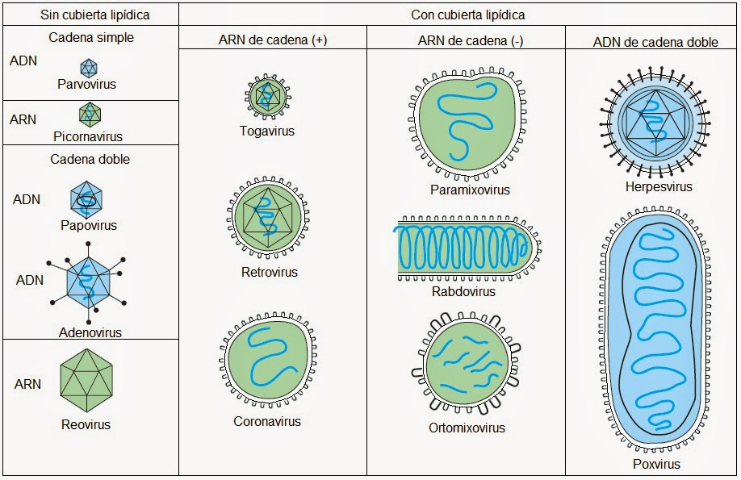
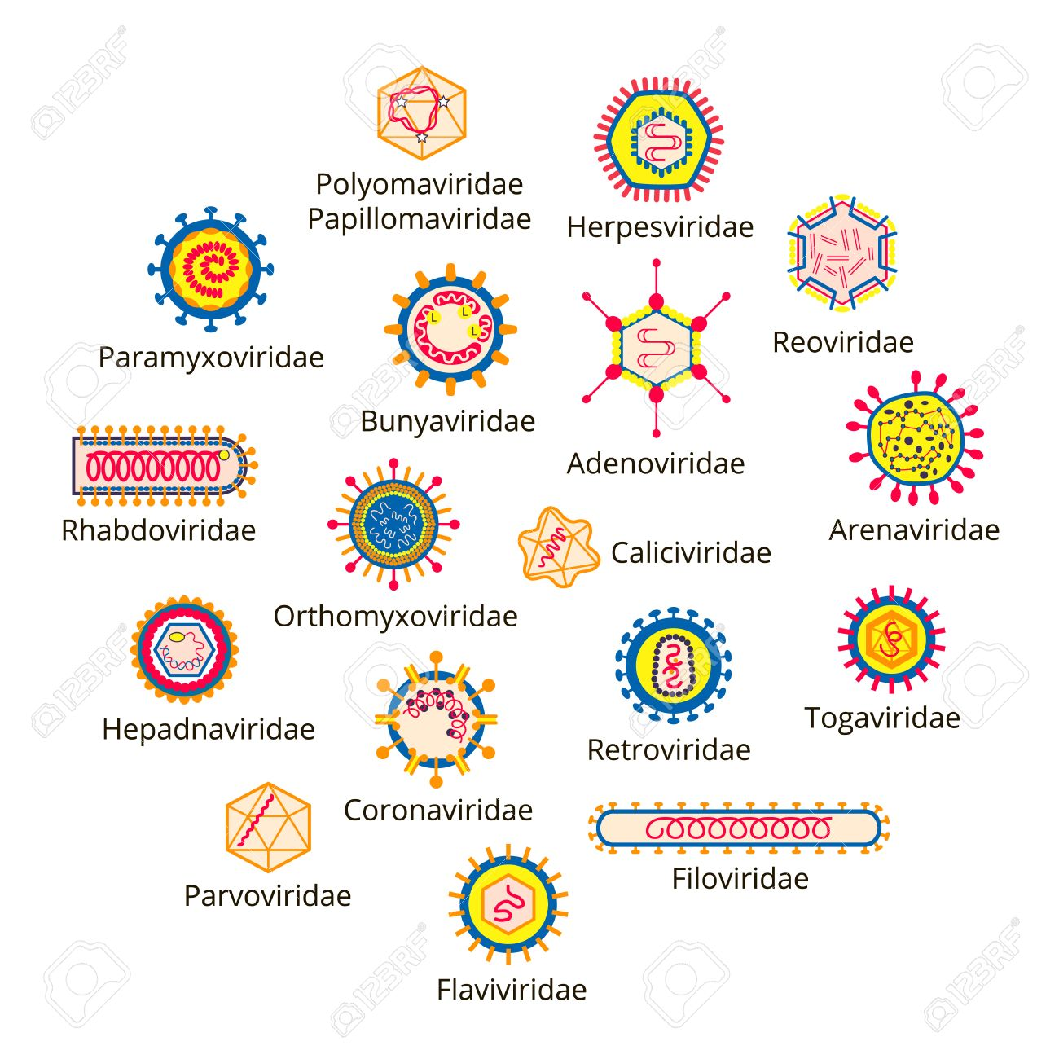
Estructura viral
Es importante conocer la estructura de los virus para identificarlos; ya que ayuda a deducir muchas propiedades esenciales de cada virus.
Ejemplo: los proceso por los que se fijan y penetran a las células, para luego madurar y liberarse, pero son diferentes entre virus que poseen envoltura o cápsula externa de lípidos y aquellos que no la tienen.

Slide 4
Criterios de clasificación viral
Tipo de ácido nucleico (ADN o ARN)
Simetría de la nucleocápside (simetría Helicoidal, Cúbica y Compleja)
Presencia o ausencia de envoltura o manto
Modo de transmisión (respiratoria, oral-fecal, zoonosis, sangre, sexual, materno-neonatal)
Tejidos afectados
Síndrome o enfermedad que produce (herpes simplex, hepatitis, hanta, sarampión, viruela, etc)

Slide 5
Componentes de los virus
Cápside: cubierta externa proteíca de los virus.
Cápsomero: proteínas estructurales que componen la cápside.
Nucleocápside: cubierta protéica compleja que envuelta el ácido nucleico viral.
Ácido nucleico: molécula que contiene la información genética, puede ser ADN o ARN.

Slide 6
Replicación de los virus
Ciclo lítico: el virus produce inmediatamente los ácidos nucleicos virales y las proteínas de la cápside. Esto se ensamblan, produciendo nuevas partículas virales que son liberadas al medio al producirse la lisis (ruptura) celular.
Ciclo lisogénico: el virus integra su genoma al cromosoma de la célula infectada, replicándose conjuntamente el ácido nucleico del parásito y del huésped.

Slide 7
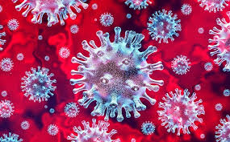
Coronavirus: ¿qué es?
Los Coronavirus (CoV) son una amplia familia de virus que pueden causar diversas afecciones, desde el resfriado común hasta enfermedades mas graves.
Un tipo de Coronavirus son:
MERS-CoV (causante del síndrome respiratorio del Oriente Medio)
SARS-CoV (ocasiona síndrome respiratorio agudo severo)
Un medio de contagio es a través de animales a personas (transmisión zoonótica)
MERS-CoV : Dromedario al ser humano
SARS-CoV : Civeta al humano
COVID-19: Actual Coronavirus
Existen otras sepas de Coronavirus circulando entre animales, que todavía no han infectado al ser humano.
Información extraída de la página oficial de la Organización Mundial de la Salud (OMS)

Slide 8
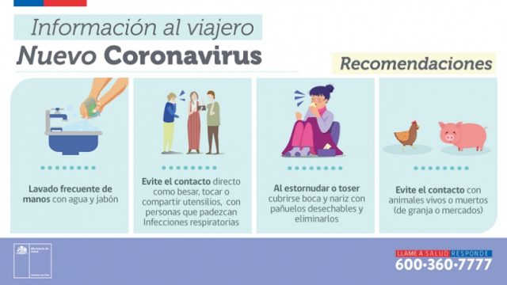
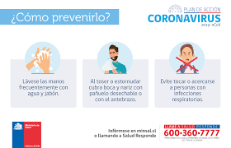
Medidas de prevención
Lávese las manos a fondo y con frecuencia, usando un desinfectante a base de alcohol o con agua y jabón.
Mantenga una distancia mínima de aproximadamente 1 metro entre usted y cualquier persona que estornude o tosa.
Evite tocarse los ojos, la nariz y la boca
Mantener una buena higiene de las vías respiratorias (estornudar o toser con el antebrazo y/o utilizar un pañuelo, el que debe desechar de inmediato)
Permanezca en casa si no se encuentra bien. Si tiene fiebre, tos y dificultad para respirar, busque atención médica con antelación.
Manténgase informado sobre las últimas novedades en relación a COVID-19

Slide 9
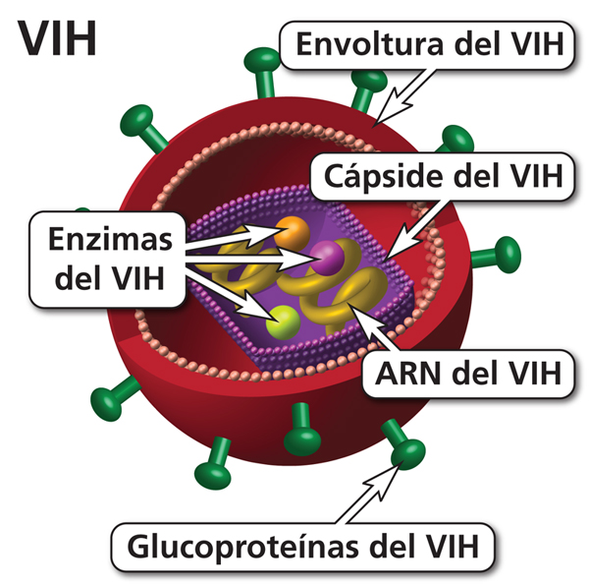
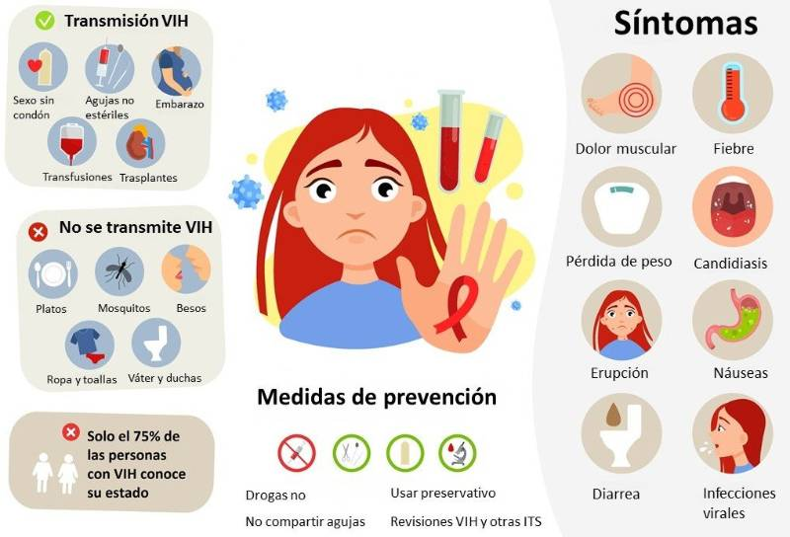
VIH: virus silencioso

Slide 10
Clasificación de enfermedades
La pandemia de enfermedad por coronavirus de 2019-2020, conocida también como pandemia de COVID-19 e inicialmente como epidemia de coronavirus de Wuhan,​ es una pandemia causada por el virus SARS-CoV-2. La pandemia comenzó el 1 de diciembre de 2019 en la ciudad de Wuhan, en China central, cuando se reportó a un grupo de personas con neumonía de causa desconocida, vinculada principalmente a trabajadores del mercado mayorista de mariscos del sur de China de Wuhan, el cual vende, entre otros productos, varios tipos de animales exóticos vivos.

